Slide 1


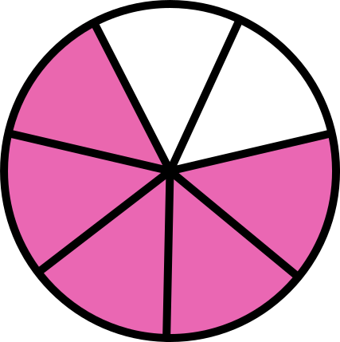
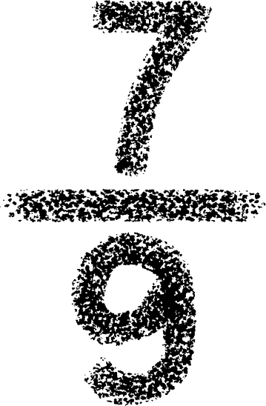
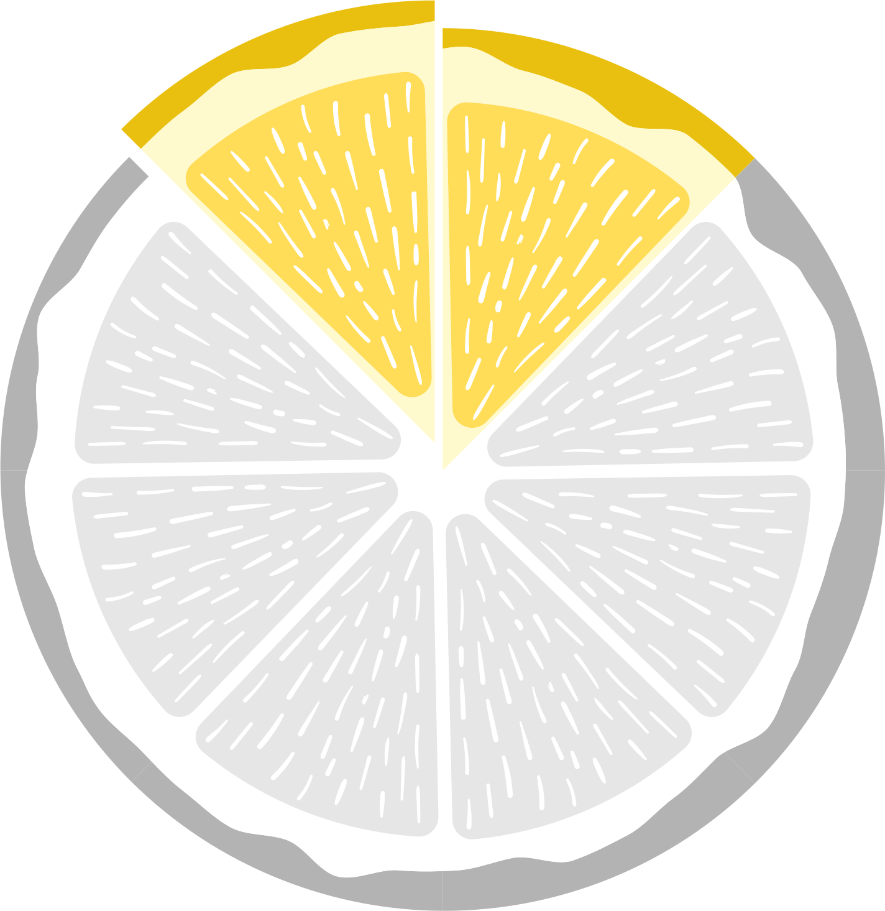

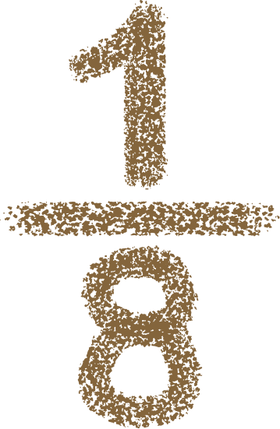

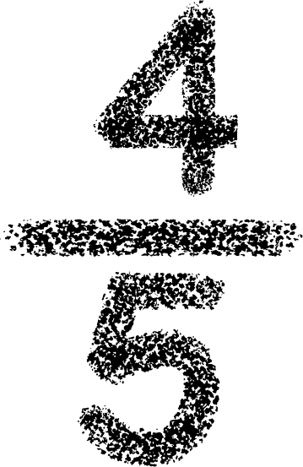

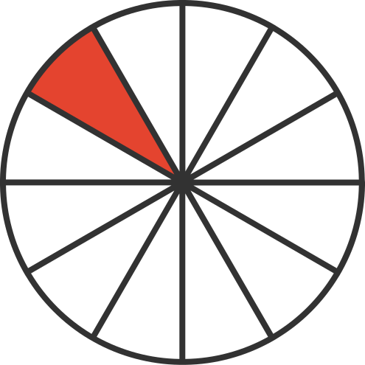
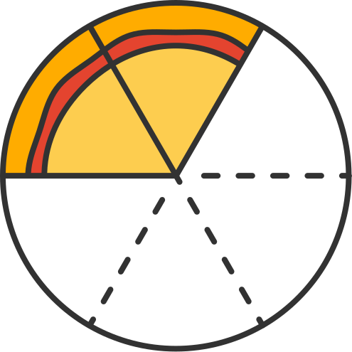


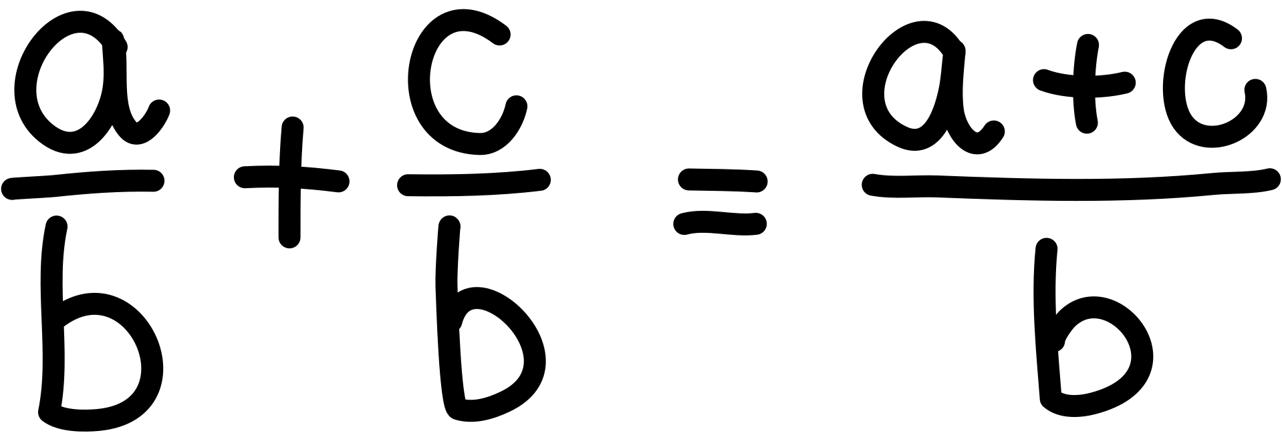
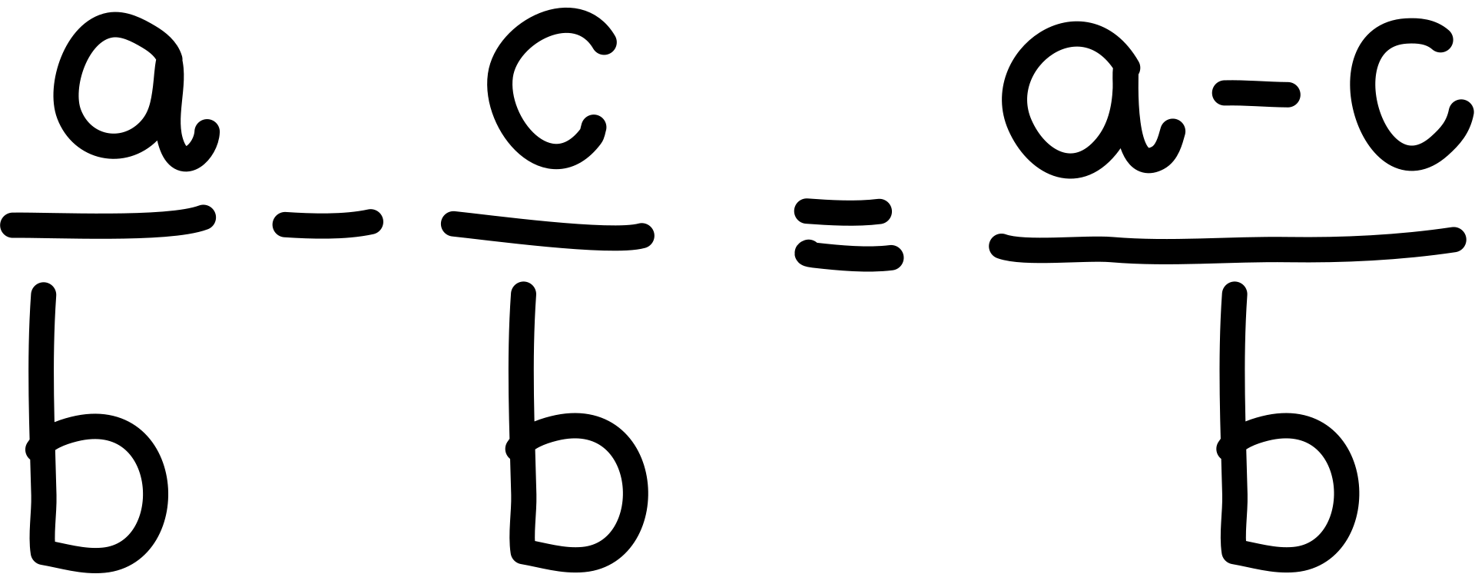




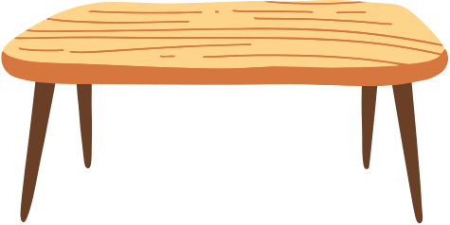
(Trang 17)

Slide 2










Slide 3



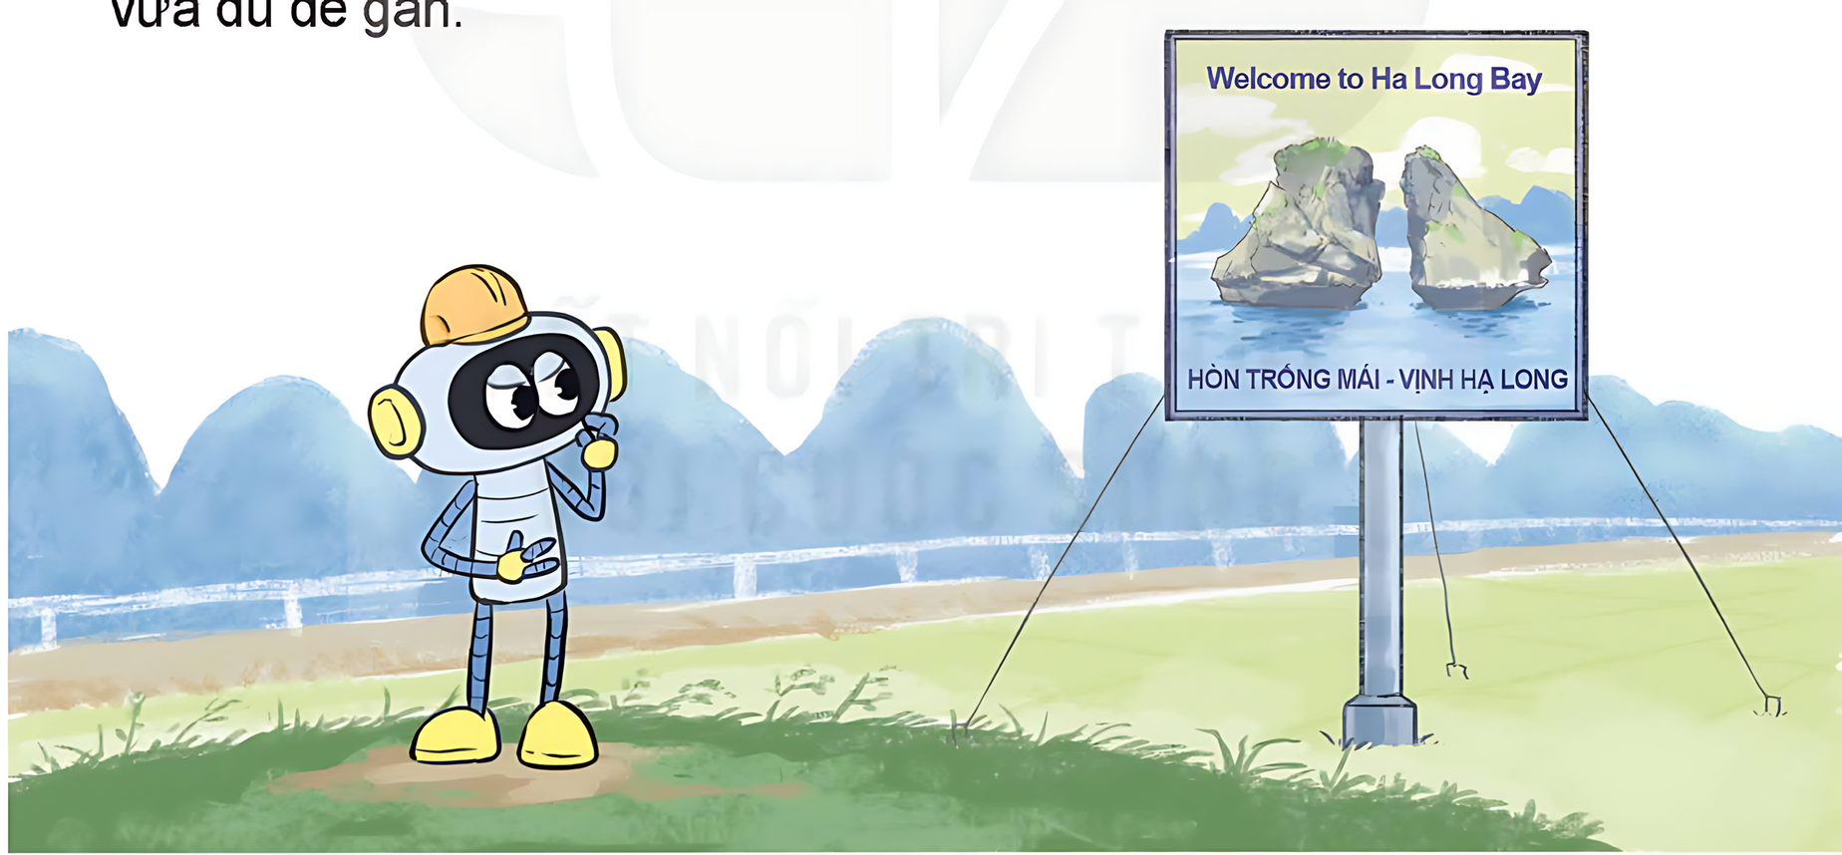

Để trang trí tấm biển quảng cáo có dạng hình vuông, người ta gắn sợi dây đèn một vòng xung quanh tấm biển đó. Biết độ dài sợi dây đèn là 18 m thì vừa đủ để gắn.

Slide 4

a) Độ dài cạnh của tấm biển quảng cáo đó là
……… m
b) Diện tích của tấm biển quảng cáo đó là ……….. $m^{2}.$

Slide 5


Slide 6

9
a) Độ dài cạnh của tấm biển quảng cáo đó là m.
2
Bạn đã tính như thế nào?
Độ dài cạnh tấm biển = Độ dài sợi dây đèn : 4

Slide 7
81
b) Diện tích của tấm biển quảng cáo đó là $m^{2}$
4
Bạn đã tính như thế nào?
Diện tích tấm biển = độ dài cạnh tấm biển x độ dài cạnh tấm biển.

Slide 8





9
5
11
11
x
:
)
:
4
(
x
7
10
6
4
14

Slide 9

9
5
11
11
x
:
)
:
4
(
x
7
Nêu cách thực hiện tính giá trị của biểu thức
10
6
4
14
9
5
1
11
11
=
x
x
=
:
10
6
4
4
2
3
1
1
11
2
=
x
x
=
x
2
2
4
4
11
3
1
=
=
16
2

